Slide 1
售票系統
姓名：趙志嘉

Slide 2
製作動機及目的
自身喜歡參與各式日系音樂演唱會
市面售票系統多且功能不同
製作一個介面舒服且能簡單操作的售票系統

Slide 3






使用工具
HTML
CSS
Bootstrap
JavaScript
SQL Server
Copilot

Slide 4
參考網站
遠大售票系統：
https://ticketplus.com.tw/
寬宏售票系統：https://kham.com.tw/application/UTK02/UTK0201_00.aspx?PRODUCT_ID=P0VYZORJ
KKTIX售票系統：
https://kktix.com/
Vaundy DOME TOUR 2026：
https://member.vaundy.jp/feature/dome_tour_2026

Slide 5
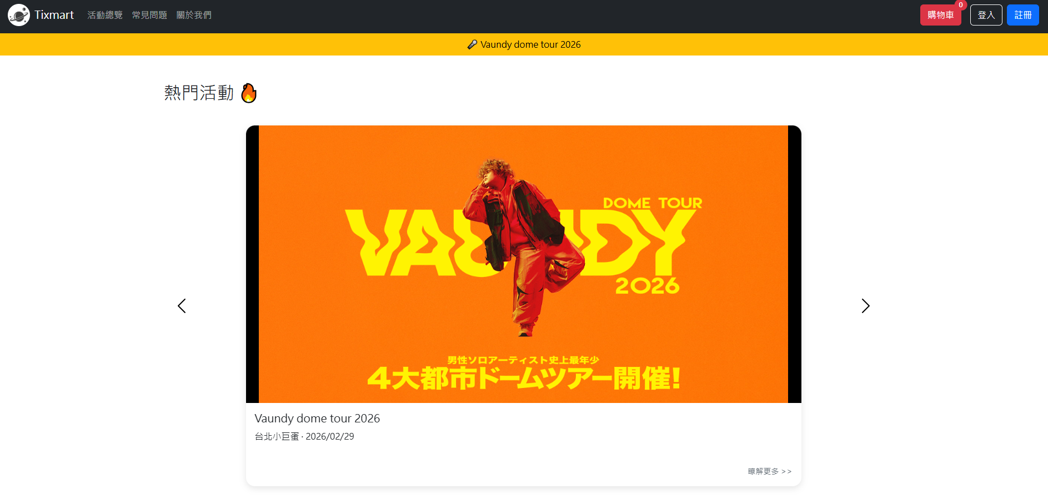
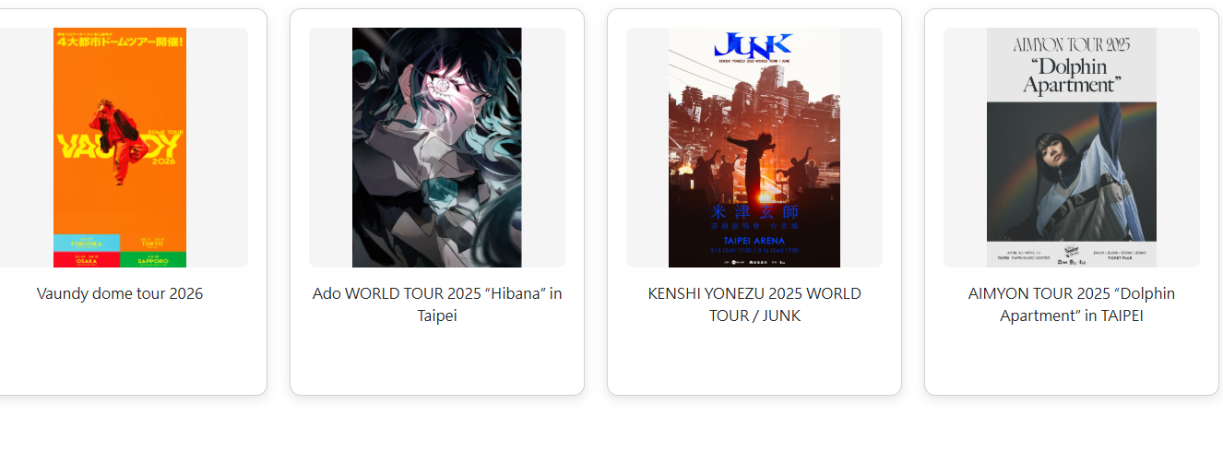
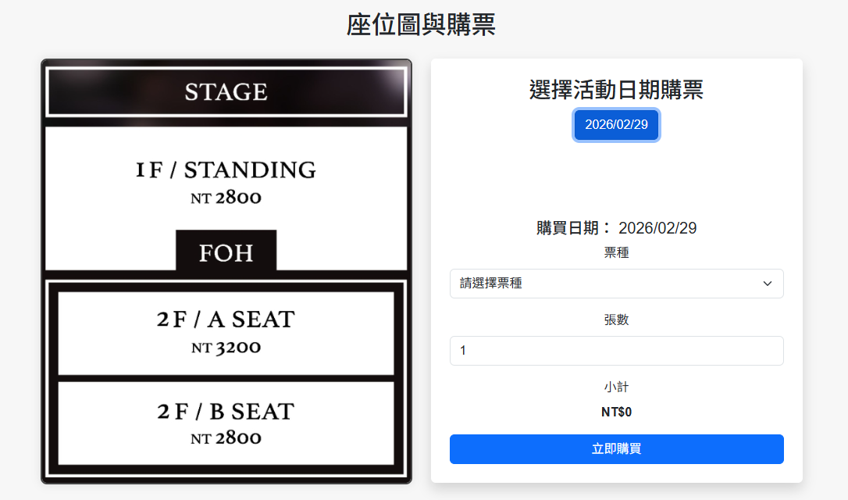
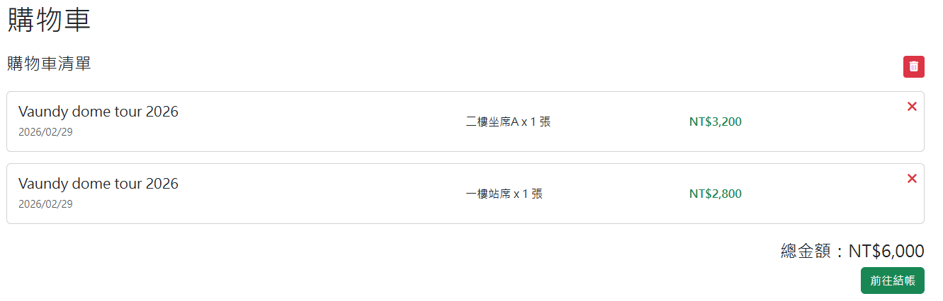
主要功能
主頁
活動一覽
購票頁面
購物車

Slide 6
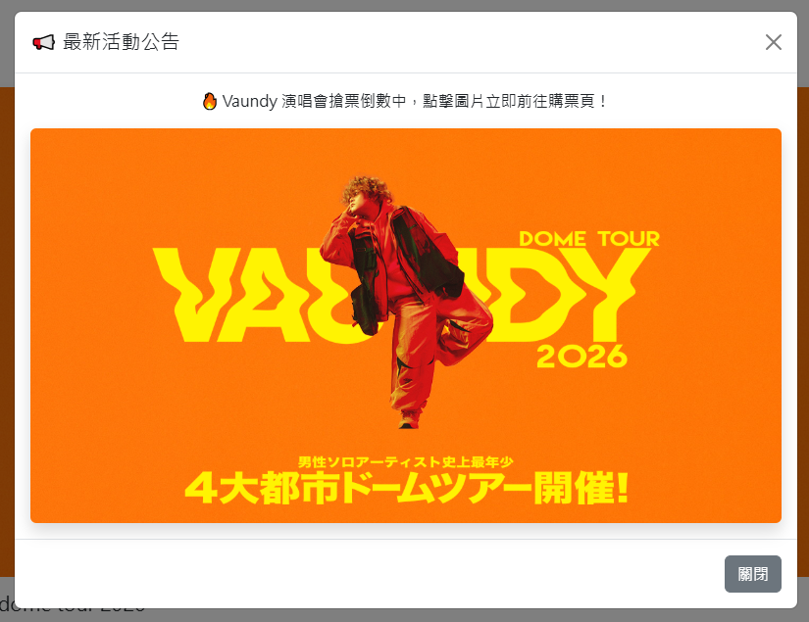
Bootstrap – Modal 彈出式視窗
使用者打開頁面時，會看到一個置中的彈出視窗，提供即時重要訊息，並可點擊圖片進入購票頁面。

Slide 7
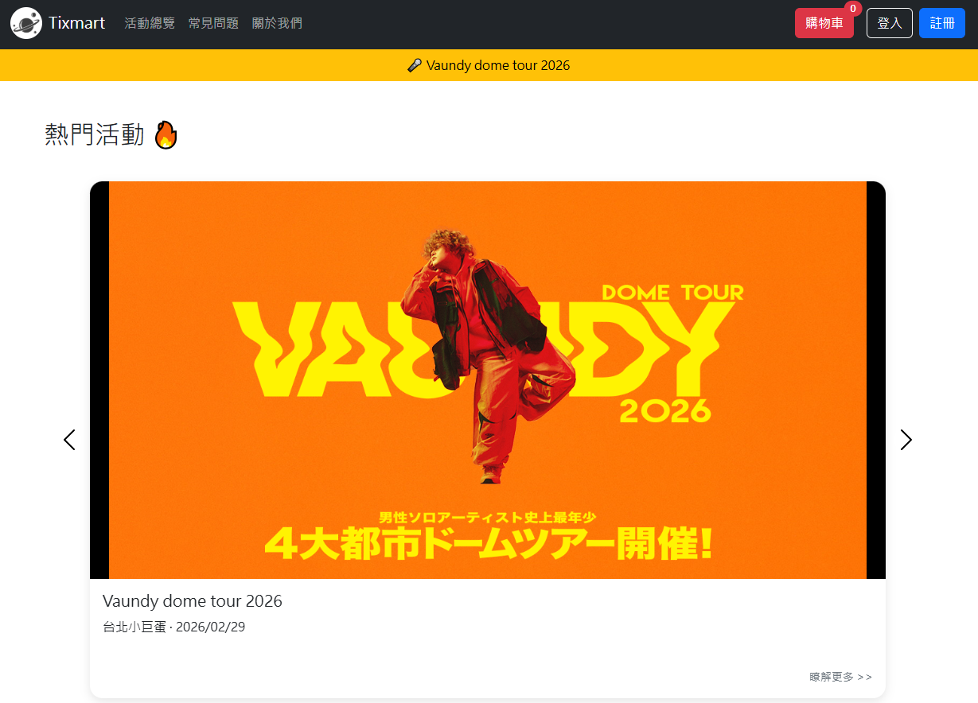
網站導覽列（Navbar）
提供使用者快速導覽整個網站的頁面，包含：網站 Logo、導覽連結、購物車按鈕、登入與註冊，響應式設計（在手機會自動收合為漢堡選單）
垂直跑馬燈（Vertical Marquee）
一個上下無限滾動、循環播放清單的效果，用來展示最新活動或公告，利用 CSS 將項目裡的內容從底部往上滑，達到垂直滾動效果。
Carousel（輪播圖）
用來展示多場演唱會或活動，使用者每次看到一張卡片，3 秒自動切換，可直接點擊進入購票頁面。

Slide 8
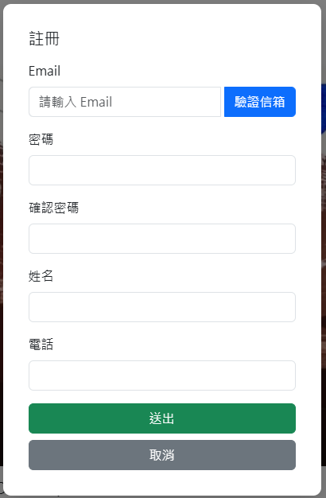
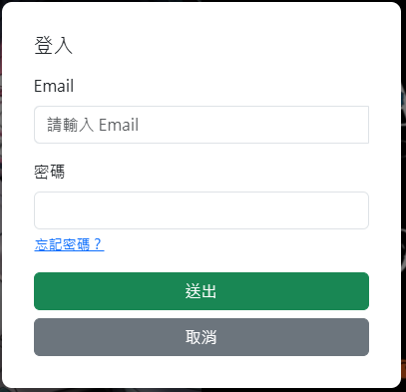
覆蓋式浮動表單（overlay popup form）
視窗開啟後可輸入Email及密碼，若切換為「註冊模式」，會動態顯示更多欄位包含：姓名、電話。

Slide 9
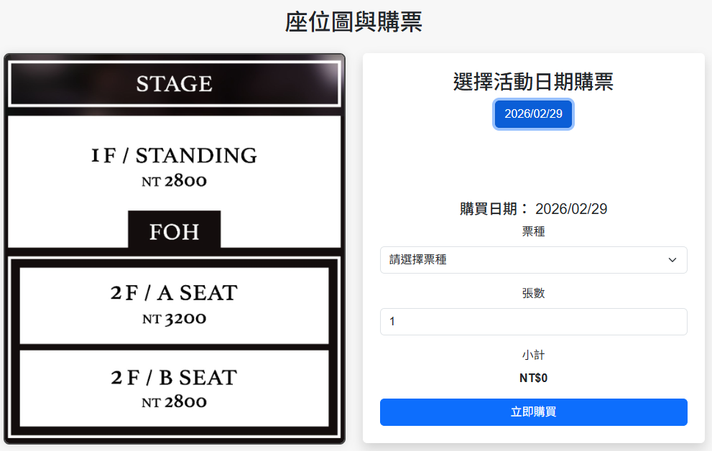
票券選擇與購買表單區塊
結合了使用者互動、票價邏輯與動態顯示，使用 Bootstrap 按鈕群組與表單組件，結合 JavaScript顯示對應日期的票價，計算「小計」金額：票價 × 張數

Slide 10
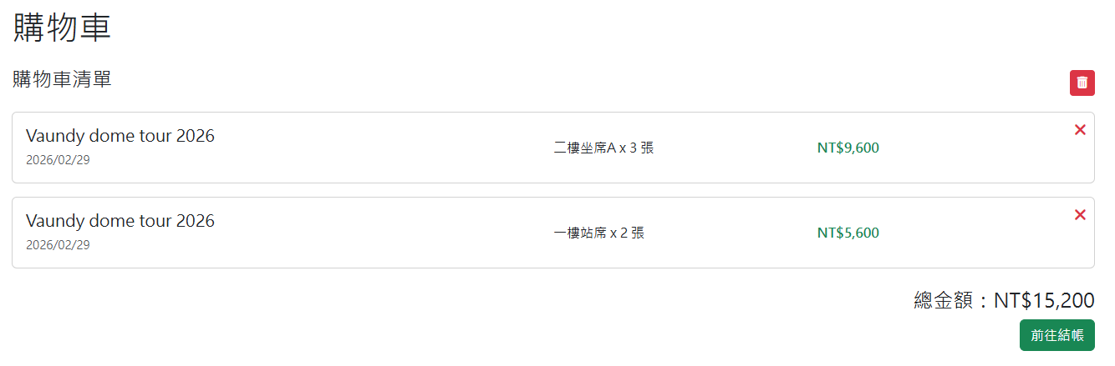
購物車
使用 Bootstrap 結構搭配 JavaScript 來 動態顯示購物車內容與總金額，讓使用者可即時查看加入的票券項目，可清空、計算總價並前往結帳。

Slide 11
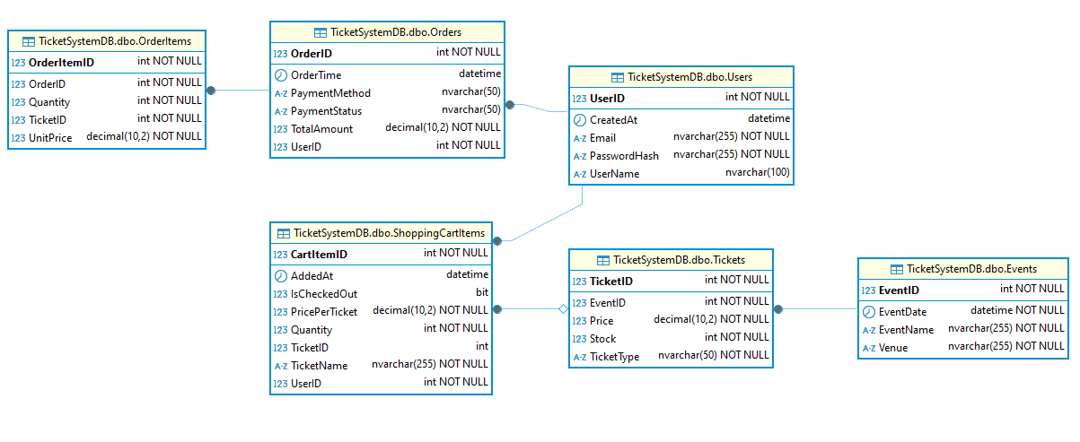
資料庫ER

Slide 12
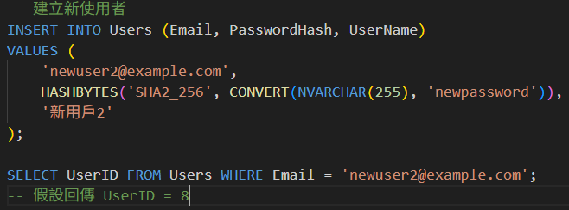

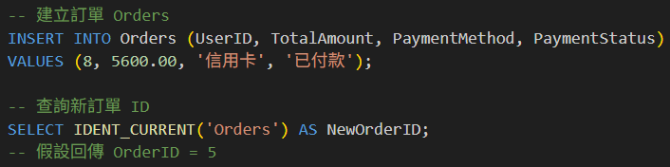

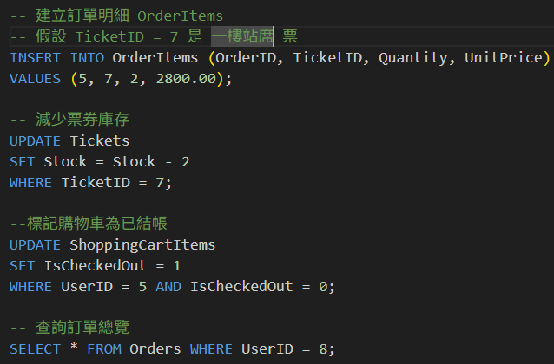
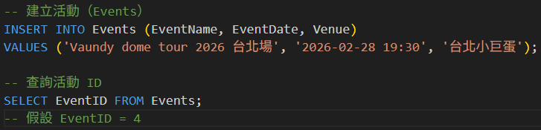
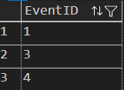
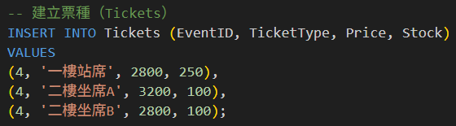
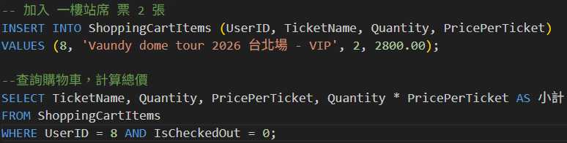
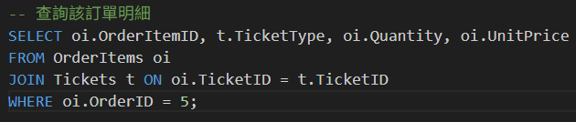
資料庫流程
1.
5.
6.
2.
3.
4.
7.

